Slide 1

Репродуктивне здоров’я

Slide 2

Репродуктивне здоров’я – це стан психологічного, розумового та соціального благополуччя, а не просто відсутність хвороб чи недуг в усіх сферах, що стосуються репродуктивної системи, її функцій і процесів.

Slide 3
Чинники ризику на репродуктивне здоров’я:
Несприятливий для здоров’я спосіб життя( хронічний стрес, низька фізична активність, безладні татеві зв’язки, нераціональне харчування, відсутність режиму праці й відпочинку тощо);
Вживання шкідливих речовин (тютюну, алкоголю, наркотиків);
Негативні чинники екологічного середовища (забруднення навколишнього середовища, високий рівень радіації тощо);
Негативні чинники соціального середовища (низький рівень життя, безробіття тощо);
Негативні спадкові чинники;
Недоступність медичних послуг;
Недоступність послуг з консультування та інформування.

Slide 4
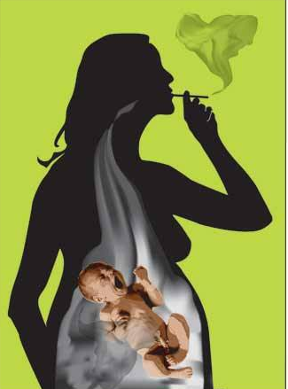
Вплив нікотину на репродуктивне здоров’я підлітків
Негативно впливають на репродуктивну систему алкоголь,
нікотин та наркотики.
Паління в підлітковому віці негативно впливає на всі фізіологічні системи, зокрема й на процес дозрівання репродуктивної системи. Ситуація ускладнюється тим, що наслідки цього підліткового паління можуть позначитися
пізніше, тоді, коли вже дозрілі чоловік та жінка вирішують народити дитину.
Можливо, у цей час вони вже кинули курити, але наслідки підліткового паління негативно впливають на них самих та на здоров'я їхньої майбутньої дитини.
Наслідки паління становлять загрозу й на генетичному рівні, оскільки позначаються на потомстві в другому й третьому поколінні

Slide 5

Вплив алкоголю на репродуктивне здоров'я підлітків
Алкоголь також негативно впливає на репродуктивне здоров'я. Насамперед, алкоголь порушує спадковий матеріал статевих клітин, що призводить до важких наслідків для потомства — розумової відсталості, анатомічних каліцтв, захворювань внутрішніх органів та систем. Алкоголь порушує роботу ендокринних залоз, що особливо небезпечно в підлітковому віці, оскільки від нормального функціонування ендокринної системи залежать ріст, розвиток і статеве дозрівання.

Slide 6
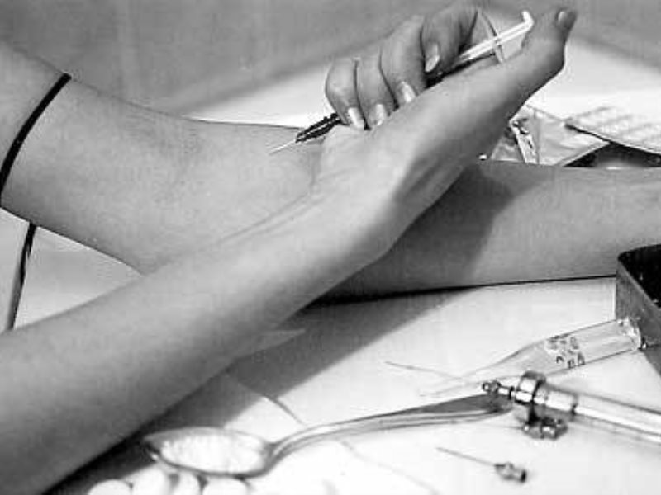
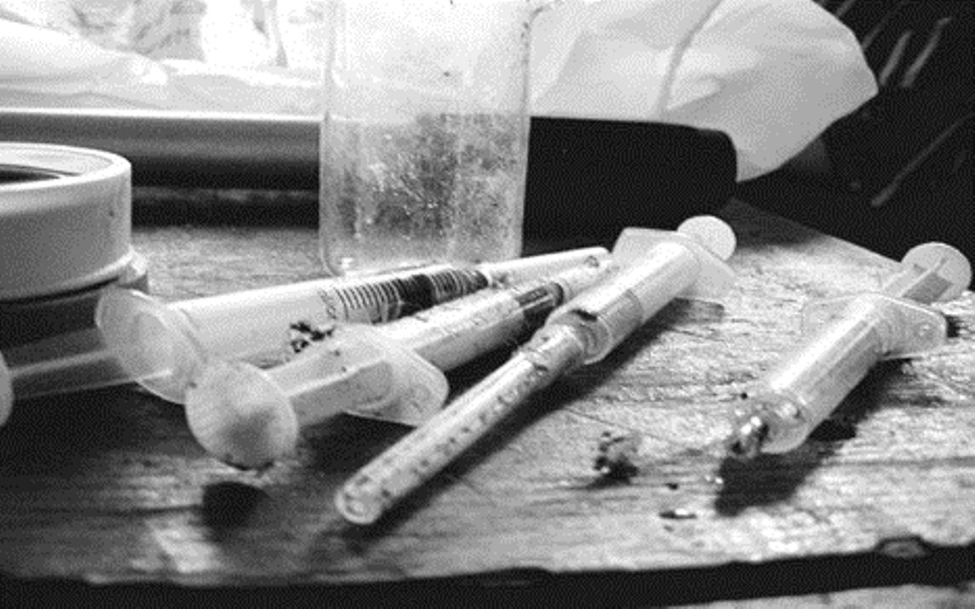
Вплив наркотиків на репродуктивне здоров'я підлітків
Наркотики ще більше, ніж нікотин та алкоголь, порушують генетичний апарат статевих клітин. Потомство наркоманів страждає від усіляких каліцтв, порушень роботи нервової системи та інших фізіологічних систем організму. Але найчастіше це потомство просто не народжується, оскільки гине на ранніх стадіях ембріогенезу.Не випадково кажуть, що наркотики можуть стати стратегічною зброєю для знищення цілої країни.
Наркотики діють на ендокринну систему, порушують нормальний синтез гормонів і припиняють процеси розвитку в підлітковому віці. Особливою небезпекою для потомства є зловживання наркотичними
препаратами під час вагітності. Наркотичні речовини потрапляють у плід і отруюють його. Наркотики потрапляють і в материнське молоко, тому мати-
наркоманка не може годувати свою дитину.

Slide 7


Вплив раннього статевого життя на репродуктивне здоров'я
До ризиків, пов'язаних з раннім статевим життям, належать:
- рання вагітність, що наражає на небезпеку здоров'я матерів-підлітків та їхніх
дітей;
- нервові стреси й невдачі, пов'язані з неготовністю нервової системи підлітка до
таких стосунків;
- зараження інфекціями, що передаються статевим шляхом (ІПСШ), зокрема
ВІЛ/СНІДом.

Slide 9


Збереження репродуктивного здоров’я
Загартовування організму;
Фізичні вправи;
Налагодження режиму праці та відпочинку;
Помірне споживання солі, спецій, органічної жирної їжі.

